Slide 1
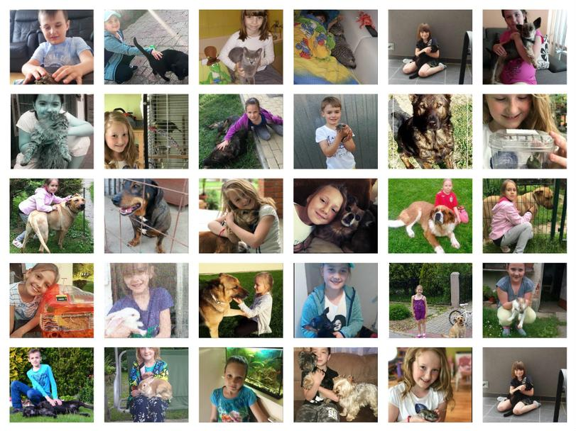
Kalendár 2017

Slide 2
2017

